Slide 1
Næturstrætó í Hafnarfirði
15.09 2023

Slide 2
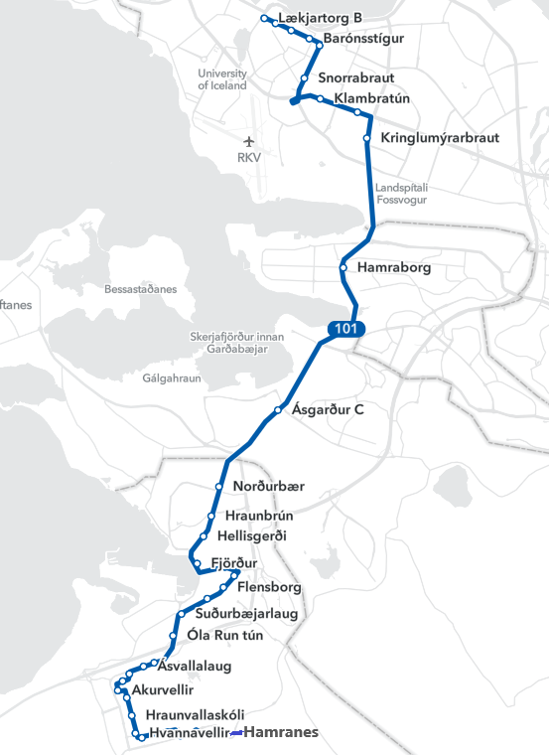
Næturstrætó í Hfj.
Ekur frá miðbæ Reykjavíkur og endar út í Hamranesi.
Þrjár brottfarir á hverri nóttu.
Stoppar í Hamraborg og Ásgarði
Tilraunaverkefni til 3ja mánaða
Kostnaður á ári um 7 m.kr.

